Slide 1
Vanjski obračun plaća
Što je vanjski obračun plaća
Što usluga obuhvaća
Obračun plaća spada u složene i osjetljive poslove na koje utječe više
zakona, pravilnika i dr. koji se učestalo izmjenjuju. Radi toga, ali i nekih
drugih prednosti, sve se više poslodavaca odlučuje za vanjsku uslugu
obračuna plaća.
Forvis Mazars tim specijaliziran za usluge obračuna plaća profesionalno i kvalitetno brine o cjelokupnom procesu obračuna plaća: prikupljanje i obrada podataka, predaja obrazaca Poreznoj upravi, priprema datoteka za plaćanje i knjiženje, sve u skladu s primjenjivim zakonskim propisima i najboljim praksama.
Prednosti vanjskog obračuna plaća su mnoge, a poslodavci se mogu
fokusirati na svoju osnovnu djelatnost.
Dogovor s klijentom o procedurama, rokovima, odgovornostima, metodama i dr.
Inicijalni unos baze matičnih podataka djelatnika, preuzimanje obračuna plaća prethodnih mjeseci, testni obračuni plaća.
Obračun plaća i drugih oporezivih primitaka od nesamostalnog rada (primitke u naravi, bonuse, naknade plaća, refundacije i dr.); priprema i dostava platnih lista, naloga za plaćanje i knjiženje, predaja JOPPD obrazaca, korekcije SNU i dr.
Dodatne usluge: Izaslani radnici (na radu u inozemstvu ili tuzemstvu); obračun drugog dohotka, dohotka od kapitala; HR consulting; HR analitike; HR admin usluge; obračun plaća za management društva; payroll healthcheck; pregledi procesa obračuna plaća, itd.
Povremene konzultacije te kompleksnija savjetovanja (porezna, računovodstvena, financijska).
Ključne prednosti
1
2
3
4
5
6
OPTIMIZACIJA RESURSA
KONTROLA RIZIKA
POTENCIJALNE UŠTEDE
KONTROLA TROŠKOVA
POVJERLJIVOST
MODERNE TEHNOLOGIJE
Klijent se može usredotočiti na svoju djelatnost i optimizirati korištenje vlastitih resursa.
Forvis Mazars tim pravovremeno obavještava klijente o potencijalnim neusklađenostima sa zakonima i stavovima Porezne uprave.
Forvis Mazars tim sugerira klijentima potencijalne optimizacije troškova korištenjem raznih poreznih olakšica i metoda.
Klijent može lako planirati mjesečne i godišnje troškove usluge vanjskog obračuna plaće.
Forvis Mazars politike i prakse omogućavaju sigurnost i povjerljivost svih poslovnih i osobnih podataka djelatnika o plaćama, bonusima i dr.
Forvis Mazars koristi moderne platforme za obračune, razmjenu podataka s klijentima te dostavu isplatnih lista zaposlenicima.

Slide 2
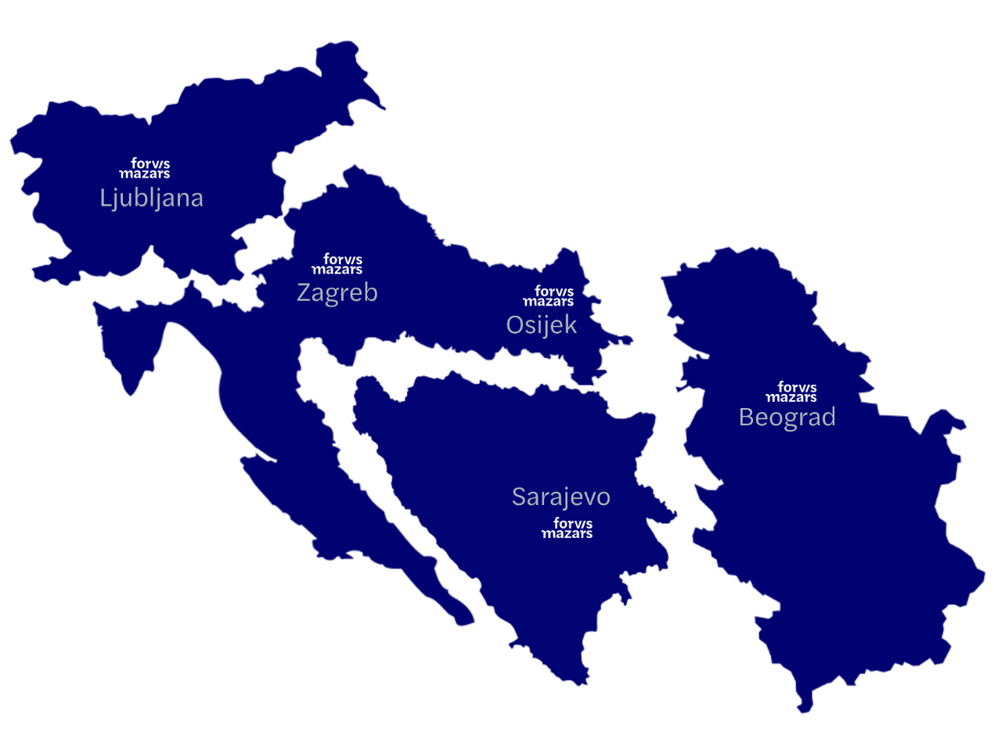
Vanjski obračun plaća
Forvis Mazars pristup
Forvis Mazars
Česte izmjene zakona i sve veći zahtjevi prema poslodavcima značajno utječu na kompleksnost ionako osjetljivog područja obračuna plaća.​
Stoga smo funkcionalno naš odjel obračuna plaća pripojili odjelu poreznog savjetovanja kako bi našim klijentima osigurali pravovremene i kvalitetne informacije o porezno optimalnim rješenjima kao i novostima i najboljim praksama. ​
Također, velike napore ulažemo u automatizaciju procesa i samih obračuna radi povećanja efikasnosti i točnosti obračuna plaća, naravno sve u suradnji s klijentima. ​
Forvis Mazars u Adria regiji
300 stručnjaka u reviziji i računovodstvu, porezima i savjetovanju
€15m ukupni prihodi
4 regionalna partnera
17 partnera
5 poslovnih ureda
Kontakti
Vladimir Nol
Sebastijan Dučkić
Partner
Senior Manager
vladimir.nol@forvismazars.com
sebastijan.duckic@forvismazars.com

